Slide 1

计算机导论与程序设计—竞赛扩展
内容：
1. 数据结构基础
2. STL应用基础
3. 算法基础

Slide 2
1. 数据结构基础
栈（Stack）
队列（Queue）
字符串（String）
树（Tree）
图（Graph）

Slide 3
1. 数据结构基础—栈
栈（Stack）
容器，后进先出
在序列的尾端（栈顶）插入和删除元素
入栈
出栈
a_{n}
a_{n-1}
...
a₂
a₁
栈顶top
尾端
栈底

Slide 4
1. 数据结构基础—栈
栈（Stack）
容器，后进先出
在序列的尾端（栈顶）插入和删除元素
基本操作
创建（定义）一个栈（初始为空）
判断栈是否为空
在栈顶加入一个元素（压栈）
取出栈顶元素（出栈）
访问栈顶元素
入栈
出栈
a_{n}
a_{n-1}
...
a₂
a₁
栈顶top
栈底

Slide 5
1. 数据结构基础—栈
栈（Stack）应用示例
算术表达式求值，例如“16+40*(8-3)”
计算8-3，结果为5
计算40*5， 结果为200
计算16+200，结果为216

Slide 6
1. 数据结构基础—栈
栈（Stack）应用示例
算术表达式求值，例如“16+40*(8-3)”
计算8-3，结果为5
计算40*5， 结果为200
计算16+200，结果为216
用栈A暂存运算符，栈B暂存运算数（运算结果）

Slide 7
1. 数据结构基础—栈
栈（Stack）应用示例
算术表达式求值，例如“16+40*(8-3)”
自左至右扫描表达式，将运算数入栈，对运算符分情况处理
16+40*(8-3)
16+40*(8-3)
16+40*(8-3)
40
16
+
16
+
16
栈A
栈B
栈A
栈B
栈A
栈B
栈A
栈B

Slide 8
1. 数据结构基础—栈
栈（Stack）应用示例
算术表达式求值，例如“16+40*(8-3)”
自左至右扫描表达式，将运算数入栈，对运算符分情况处理
16+40*(8-3)
16+40*(8-3)
16+40*(8-3)
16+40*(8-3)
-
(
(
8
(
8
40
*
40
*
40
*
40
*
40
+
16
+
16
+
16
+
16
+
16
栈A
栈B
栈A
栈B
栈A
栈B
栈A
栈B
栈A
栈B

Slide 9
1. 数据结构基础—栈
栈（Stack）应用示例
算术表达式求值，例如“16+40*(8-3)”
自左至右扫描表达式，将运算数入栈，对运算符分情况处理
16+40*(8-3)
“-”、3、8出栈
16+40*(8-3)
计算8-3，结果5入栈
表达式结束，“(”出栈
-
-
3
(
8
(
8
(
(
5
5
*
40
*
40
*
40
*
40
*
40
+
16
+
16
+
16
+
16
+
16
栈A
栈B
栈A
栈B
栈A
栈B
栈A
栈B
栈A
栈B

Slide 10
1. 数据结构基础—栈
栈（Stack）应用示例
算术表达式求值，例如“16+40*(8-3)”
自左至右扫描表达式，将运算数入栈，对运算符分情况处理
“*”、5、40出栈
计算40*5，结果200入栈
“+”、200、16出栈
计算16+200，结果216入栈
16+40*(8-3)=216
5
*
40
*
200
+
16
+
16
+
16
216
栈A
栈B
栈A
栈B
栈A
栈B
栈A
栈B
栈A
栈B

Slide 11
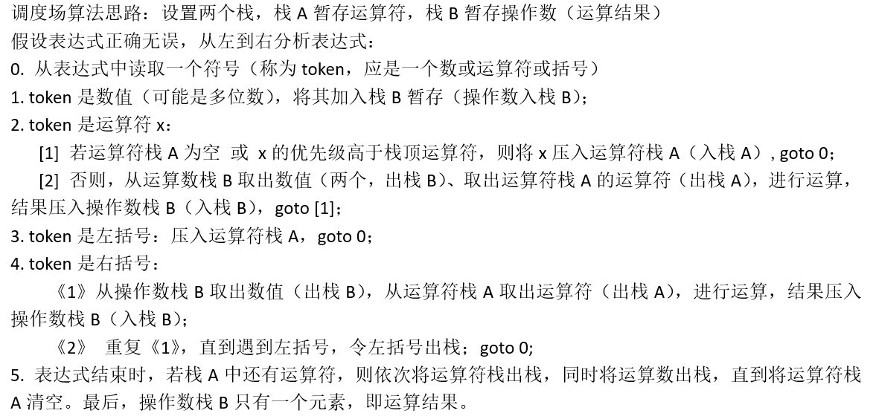
1. 数据结构基础—栈
栈（Stack）应用示例: 算术表达式求值，例如“16+40*(8-3)”

Slide 12
1. 数据结构基础—栈
栈（Stack）应用示例
算术表达式求值，例如“16+40*(8-3)”
计算8-3，结果为5
计算40*5， 结果为200
计算16+200，结果为216
写一个程序，计算仅包含加减乘除运算符号及括号的简单算术表达式的值，输入为字符串形式的表达式，输出表达式的值。
样例输入： 样例输出：
1 + 2 + 3 – 4 2
4 * ( 2 - (3 - 10)) 36

Slide 13
1. 数据结构基础—栈
栈（Stack）应用示例：写一个程序，计算仅包含加减乘除运算符号及括号的简单算术表达式的值，输入为字符串形式的表达式，输出表达式的值。例如，输入16+40*(8-3)，输出216
运算符优先级关系如何表示？
栈及其操作如何表示？

Slide 14
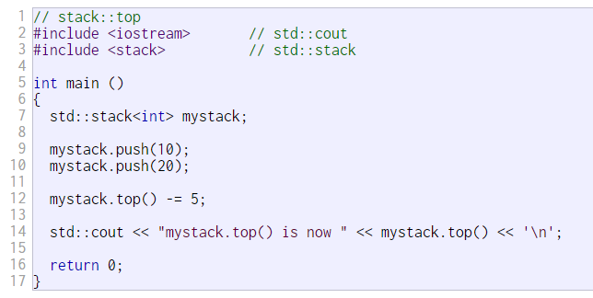
1. 数据结构基础—栈
栈（Stack）— STL中的栈（c++）
#include <stack>
std::stack<int> s; //创建一个存放整数的空栈s
s.empty() // 判断栈s是否为空
s.push(10) //整数10入栈s
s.pop() //取出非空栈s的栈顶元素（出栈）
s.top(): //访问非空栈s的栈顶元素（不出栈）

Slide 15
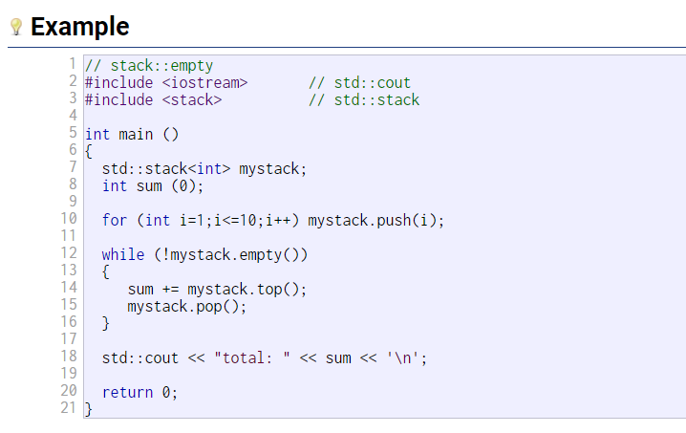
1. 数据结构基础
栈（Stack） — STL中的栈（c++）
#include <cstdio>
/*
输入输出操作可用scanf、printf
*/

Slide 16
1. 数据结构基础
栈（Stack）
队列（Queue）
字符串（String）
树（Tree）
图（Graph）

Slide 17
2. 数据结构基础—队列
队列（Queue）
容器
在序列的一端插入元素、在另一端删除元素
先进先出
出队
a₁ a₂ … a_{i} … a_{n}
入队
队头front
队尾rear

Slide 18
2. 数据结构基础—队列
队列（Queue）
容器，先进先出
在序列的一端插入元素、在另一端删除元素
基本操作
创建（定义）一个空队列
判断队列是否为空
获得队列长度
入队列
出队列
访问队头元素
出队
a₁ a₂ … a_{i} … a_{n}
入队
队头front
队尾rear

Slide 19
迷宫问题（二）
入口(1,1)
0
1
2
3
4
5
6
7
8
9
只能水平或垂直行进，不能越过障碍物
0
1
通道
2
3
1. 利用栈求解入口到出口的一条路径
4
5
2. 利用队列求解入口到出口的最短路径
6
7
出口(5,8)
8
9
障碍物

Slide 20
迷宫问题（二续）
0
1
2
3
4
5
6
7
8
9
0
1
(1,1)
2
3
4
5
6
出队时，令其可行的邻接位置入队，同时将步数标记在相应的迷宫位置
7
8
9

Slide 21
迷宫问题（二续）
0
1
2
3
4
5
6
7
8
9
0
1
1
(1,2) (2,1)
2
1
3
4
5
6
出队时，令其可行的邻接位置入队，同时将步数标记在相应的迷宫位置
7
8
9

Slide 22
迷宫问题（二续）
0
1
2
3
4
5
6
7
8
9
0
1
1
(2,1) (2,2)
2
1
2
3
4
5
6
7
8
9

Slide 23
迷宫问题（二续）
0
1
2
3
4
5
6
7
8
9
0
1
1
(2,2) (3,1)
2
1
2
3
2
4
5
6
出队时，令其可行的邻接位置入队，同时将步数标记在相应的迷宫位置
7
8
9

Slide 24
迷宫问题（二续）
0
1
2
3
4
5
6
7
8
9
0
1
1
(3,2) (4,1)
2
1
2
3
2
3
4
3
5
6
出队时，令其可行的邻接位置入队，同时将步数标记在相应的迷宫位置
7
8
9

Slide 25
迷宫问题（二续）
0
1
2
3
4
5
6
7
8
9
0
1
1
(3,3) (5,1)
2
1
2
3
2
3
4
4
3
5
4
6
出队时，令其可行的邻接位置入队，同时将步数标记在相应的迷宫位置
7
8
9

Slide 26
迷宫问题（二续）
0
1
2
3
4
5
6
7
8
9
0
1
1
(3,4) (5,2) (6,1)
2
1
2
3
2
3
4
5
4
3
5
4
5
6
5
出队时，令其可行的邻接位置入队，同时将步数标记在相应的迷宫位置
7
8
9

Slide 27
迷宫问题（二续）
0
1
2
3
4
5
6
7
8
9
0
1
1
(2,4) (5,3) (7,1)
2
1
2
6
3
2
3
4
5
4
3
5
4
5
6
6
5
出队时，令其可行的邻接位置入队，同时将步数标记在相应的迷宫位置
7
6
8
9

Slide 28
迷宫问题（二续）
0
1
2
3
4
5
6
7
8
9
0
1
1
7
(2,5) (1,4) (6,3)
2
1
2
6
7
3
2
3
4
5
4
3
5
4
5
6
6
5
7
出队时，令其可行的邻接位置入队，同时将步数标记在相应的迷宫位置
7
6
8
9

Slide 29
迷宫问题（二续）
0
1
2
3
4
5
6
7
8
9
0
1
1
7
8
(2,6) (1,5) (6,4)
2
1
2
6
7
8
3
2
3
4
5
4
3
5
4
5
6
6
5
7
8
出队时，令其可行的邻接位置入队，同时将步数标记在相应的迷宫位置
7
6
8
9

Slide 30
迷宫问题（二续）
0
1
2
3
4
5
6
7
8
9
0
1
1
7
8
9
(1,6) (6,5)
2
1
2
6
7
8
3
2
3
4
5
4
3
5
4
5
6
6
5
7
8
9
出队时，令其可行的邻接位置入队，同时将步数标记在相应的迷宫位置
7
6
8
9

Slide 31
迷宫问题（二续）
0
1
2
3
4
5
6
7
8
9
0
1
1
7
8
9
(5,5) (7,5)
2
1
2
6
7
8
3
2
3
4
5
4
3
5
4
5
6
10
6
5
7
8
9
出队时，令其可行的邻接位置入队，同时将步数标记在相应的迷宫位置
7
6
10
8
9

Slide 32
迷宫问题（二续）
0
1
2
3
4
5
6
7
8
9
0
1
1
7
8
9
(5,6) (4,5) (8,5)
2
1
2
6
7
8
3
2
3
4
5
4
3
11
5
4
5
6
10
11
6
5
7
8
9
出队时，令其可行的邻接位置入队，同时将步数标记在相应的迷宫位置
7
6
10
8
11
9

Slide 33
迷宫问题（二续）
0
1
2
3
4
5
6
7
8
9
0
1
1
7
8
9
(5,7) (4,6) (8,6) (8,4)
2
1
2
6
7
8
3
2
3
4
5
4
3
11
12
5
4
5
6
10
11
12
6
5
7
8
9
出队时，令其可行的邻接位置入队，同时将步数标记在相应的迷宫位置
7
6
10
8
12
11
12
9

Slide 34
迷宫问题（二续）
0
1
2
3
4
5
6
7
8
9
0
1
1
7
8
9
(5,8)(4,6)(6,7)(8,7)(8,3)
2
1
2
6
7
8
3
2
3
4
5
4
3
11
12
13
(5,8)(4,6)(6,7)(8,7)(8,3)
5
4
5
6
10
11
12
13
6
5
7
8
9
13
7
6
10
8
13
12
11
12
13
发现出口，停止
计算出到达出口的最短步数
9

Slide 35
迷宫问题（二续）
InitQueue(Q); //创建空队列Q
maze[start.x][start.y] = 0;
EnQueue(Q, start); //入口位置入队
while(!isEmpty(Q)) { //判断队空否
DeQueue(Q, pos); //出队
if (pos == end) break; //发现出口
steps = maze[pos.x][pos.y]+1;
for(di = 0; di<4; di++) { //考查四个方向
curpos = NextPos(pos, di);
if (Pass(curpos)) {
Mark(curpos, steps);
EnQueue(Q, curpos); //入队
}
}
}
if (pos==end) 构造最短路径;
else 不存在路径;
0
1
2
3
4
5
6
7
8
9
0
1
1
7
8
9
2
1
2
6
7
8
3
2
3
4
5
4
3
11
12
13
5
4
5
6
10
11
12
13
6
5
7
8
9
13
7
6
10
8
13
12
11
12
13
9

Slide 36
迷宫问题（二续）
0
1
2
3
4
5
6
7
8
9
0
如何构造从入口到出口的最短路径？
1
1
7
8
9
2
1
2
6
7
8
3
2
3
4
5
4
3
11
12
13
从出口(5,8)开始，步数递减回退，直到入口(1,1)为止，即可得到从入口到出口的最短路径。
5
4
5
6
10
11
12
13
6
5
7
8
9
7
6
10
8
12
11
12
9

Slide 37
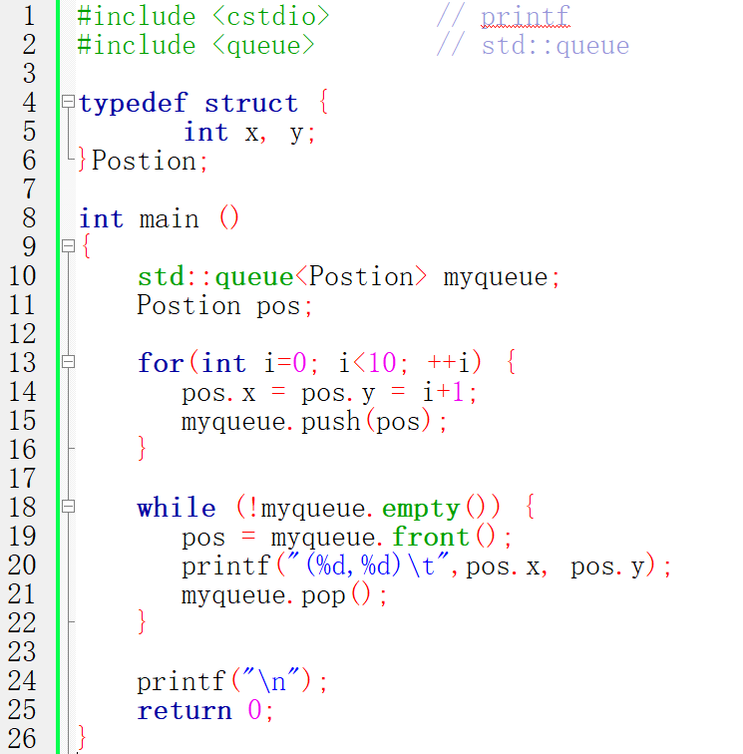
1. 数据结构基础—队列
队列（queue）— STL中的队列（c++）
#include <queue>
std::queue<int> q; //创建一个存放整数的空队列q
q.empty() // 判断队列q是否为空
q.push(10) //整数10入队列q
q.pop() //取出非空队列q的队头元素（出队列）
q.front() //访问非空队列q的队头元素（不出队列）
q.size() //队列q的长度（队列的元素个数）

Slide 38

谢谢观看

